Slide 1
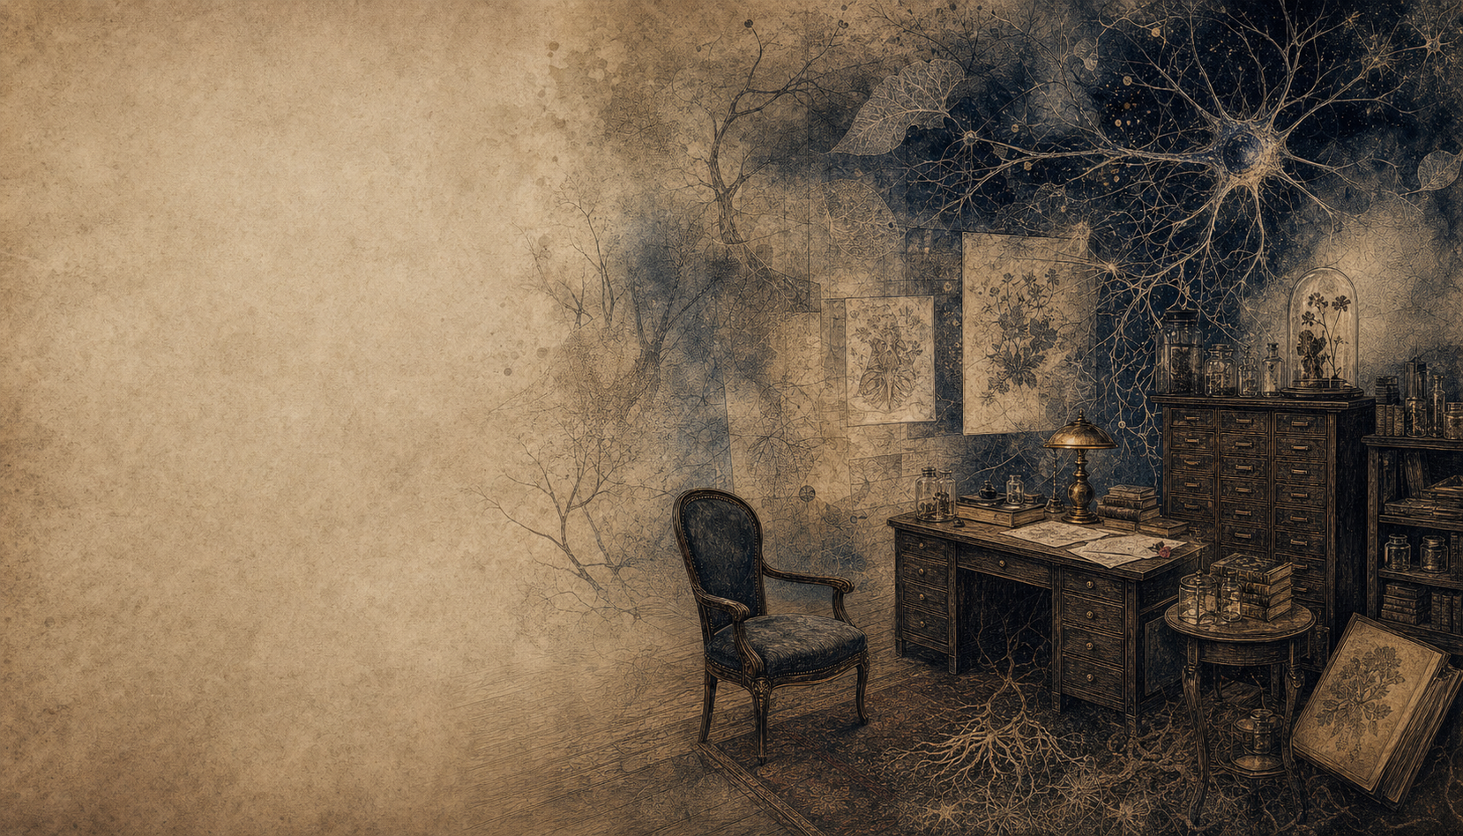
PSY3107
Брендбук
для презентаций
Академический сюрреализм · винтажная гравюра
Визуальные правила · макеты · master-prompts
АРХИВ БЕССОЗНАТЕЛЬНОГО
Notes:
Обложка задаёт систему: спокойное поле под текст слева, доминирующая гравюра справа, без текста внутри изображения.
[Sources]
- Psy3107 current visual system and visual philosophy (local project source).
- Original Psy3107 generated artwork: psy3107-slide-cover-wide.png.

Slide 2
КАК ИСПОЛЬЗОВАТЬ
01
Загрузить
Брендбук как
визуальная память
нейросети
PDF + TXT + 1–3 эталонных изображения
02
Назвать задачу
обложка, разделитель, теория, цитата, финал
Загружайте PDF-брендбук вместе с prompt-pack. Затем называйте функцию слайда — и нейросеть будет выбирать композицию, а не просто копировать сюжет.
03
Дать содержание
тезис, текст и желаемый сюжет
04
Проверить
стиль, safe zone, отсутствие текста в изображении
Psy3107 · презентационная система
02 / 15
Notes:
Инструкция предназначена и для человека, и для генеративной модели.
[Sources]
- Psy3107 current visual system and visual philosophy (local project source).

Slide 3
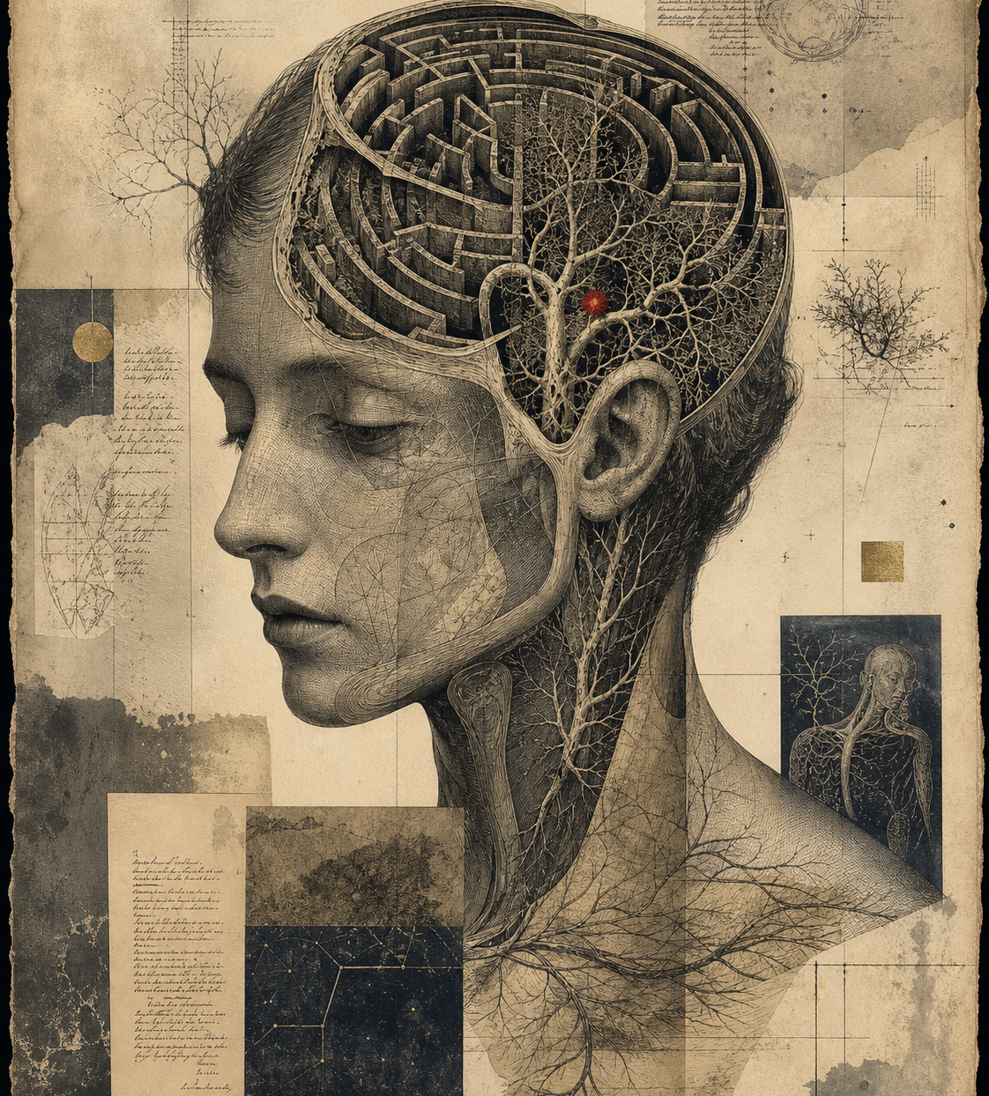
ВИЗУАЛЬНАЯ ИДЕЯ
«Архивный сон» — это способ строить образ
Точность медицинского атласа постепенно переходит в логику сновидения. Странность рождается из материала и монтажа — не из спецэффекта.
01
АРХИВНЫЙ
02
СЮРРЕАЛИСТИЧЕСКИЙ
03
РУКОТВОРНЫЙ
04
МУЗЕЙНЫЙ
05
СОЗЕРЦАТЕЛЬНЫЙ
Psy3107 · презентационная система
03 / 15
Notes:
Слайд фиксирует пять неизменных характеристик художественного движения.
[Sources]
- Psy3107 current visual system and visual philosophy (local project source).
- Original Psy3107 generated artwork: psy3107-hero-etching.png.

Slide 4
ЦВЕТ И МАТЕРИАЛ
Палитра выглядит впитанной в бумагу
Основа — сепия, индиго, умбра и уголь. Кармин или тусклое золото появляются один раз и только как след аффекта.
ARCHIVE BLACK
DEEP INDIGO
AGED PAPER
DEEP SEPIA
BURNT UMBER
DRIED CARMINE
#1D1E24
#232638
#D8C7A7
#C4AD87
#7B432F
#955A52
ОФОРТ · АКВАТИНТА · УГОЛЬ · ТУШЬ · АКВАРЕЛЬНАЯ ДЫМКА
Psy3107 · презентационная система
04 / 15
Notes:
Цветовые значения совпадают с текущей системой Psy3107.
[Sources]
- Psy3107 current visual system and visual philosophy (local project source).

Slide 5
КОНСТРУКЦИЯ ОБРАЗА
Изображение складывается
из трёх реальностей
Соединять можно максимум две метафорические системы за раз.
I
II
III
АНАТОМИЯ
АРХИВ
СОН
профиль, мозг, рука,
нервная система
кабинет, бумага,
атлас, прибор
корни, лабиринт,
геология, исчезновение
АНАТОМИЯ + СОН
АРХИВ + СОН
АНАТОМИЯ + АРХИВ
Psy3107 · презентационная система
05 / 15
Notes:
Слайд задаёт модульную логику сюжетов для новых изображений.
[Sources]
- Psy3107 current visual system and visual philosophy (local project source).

Slide 6
КОМПОЗИЦИЯ
Один слайд — один доминирующий архивный лист
SAFE ZONE
ART FIELD
Aa
III
Изображение и текст получают отдельные территории. Safe zone не является пустотой — это место для чтения.
01
40–60% изображения
35–45%
40–60%
02
35–45% спокойного поля
03
максимум 6–8 строк текста
04
один карминный ИЛИ золотой акцент
Текст и образ не перекрывают друг друга
05
никакой активной фактуры под мелким текстом
Psy3107 · презентационная система
06 / 15
Notes:
Native slide shapes show the required 40/60 composition and safe zone.
[Sources]
- Psy3107 current visual system and visual philosophy (local project source).

Slide 7
ТИПОГРАФИКА
Текст удерживает музейную тишину
Надёжная замена
Georgia
+ Arial / Aptos
Cormorant
Garamond
заголовки · цитаты · номера разделов
56–72
обложка pt
34–44
заголовок pt
Manrope
18–22
основной текст pt
основной текст · подписи · folio
11–13
подпись / folio pt
Psy3107 · презентационная система
07 / 15
Notes:
The deck itself uses Georgia and Arial for portable rendering, while naming the preferred brand pair.
[Sources]
- Psy3107 current visual system and visual philosophy (local project source).

Slide 8
СЛАЙДОВЫЕ ЗАДАЧИ
Сначала определяется
функция — затем композиция
16:9
базовый формат
Не просите нейросеть «сделать красиво». Назовите тип слайда.
I
ОБЛОЖКА
V
КЛИНИЧЕСКИЙ ФРАГМЕНТ
II
РАЗДЕЛИТЕЛЬ
VI
СРАВНЕНИЕ
III
ТЕОРИЯ
VII
ФИНАЛ
IV
ЦИТАТА
Psy3107 · презентационная система
08 / 15
Notes:
The seven slide functions map directly to the ready-made prompts in the prompt pack.
[Sources]
- Psy3107 current visual system and visual philosophy (local project source).

Slide 9
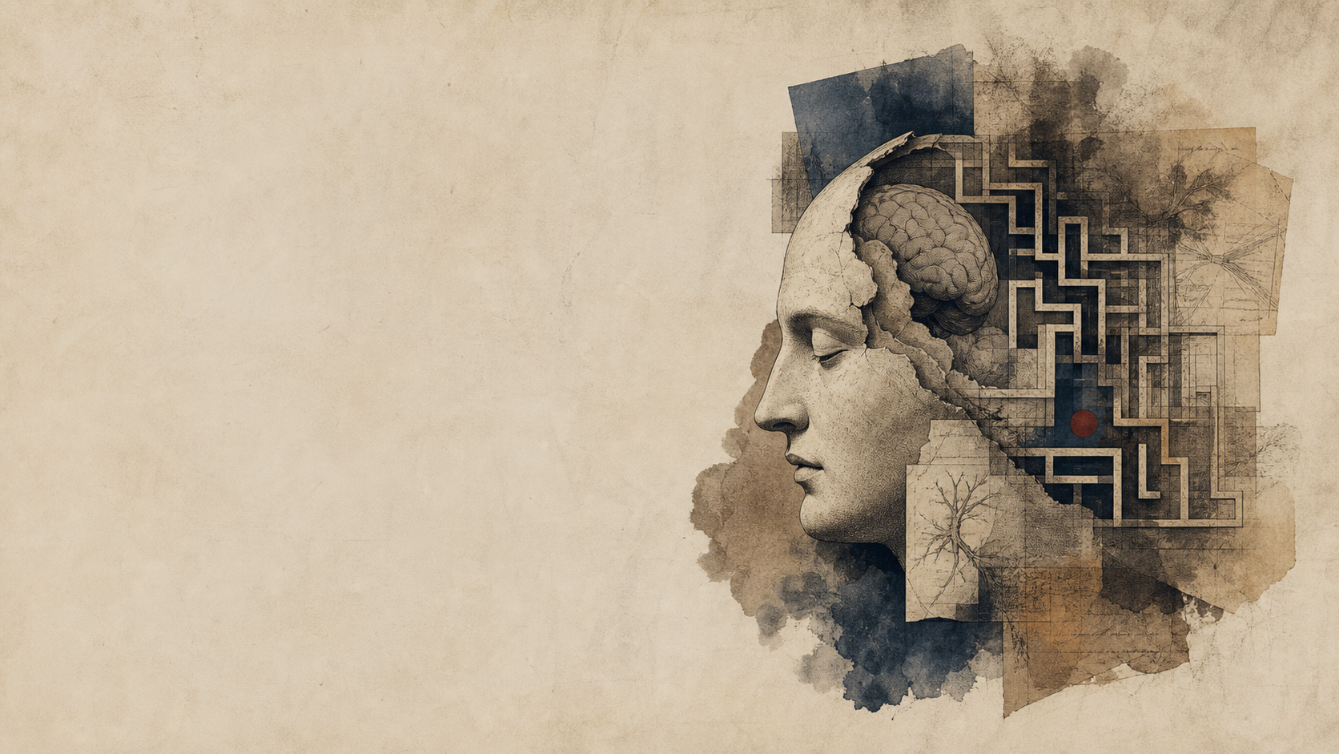
II
Разделитель
Короткое название. Большое спокойное поле.
Изображение существует как край архивной пластины.
МАКЕТ · SECTION DIVIDER
09 / 15
Notes:
Ready prompt: Fragmented classical profile merging with anatomical brain section, archive layers and a straight labyrinth; vintage academic etching and restrained watercolor mist; subject right, quiet field left; no text, no arches.
[Sources]
- Psy3107 current visual system and visual philosophy (local project source).
- Original Psy3107 generated artwork: psy3107-slide-fragment-wide.png.

Slide 10
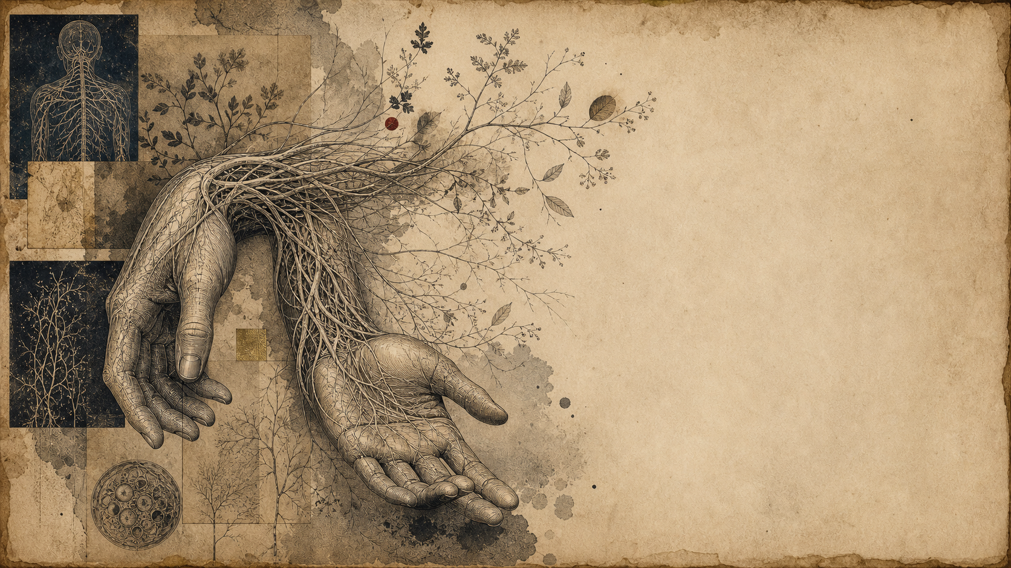
IV · ЦИТАТА
«Образ должен
замедлить взгляд,
а не объяснить
всё сразу»
Принцип Psy3107
Изображение слева · safe zone справа
10 / 15
Notes:
Ready prompt: Engraved anatomical hands with nerves becoming roots and ink branches; aged paper, aquatint, sepia, indigo, tiny carmine and dull-gold accents; object left, quiet field right; no text.
[Sources]
- Psy3107 current visual system and visual philosophy (local project source).
- Original Psy3107 generated artwork: psy3107-slide-hands-wide.png.

Slide 11
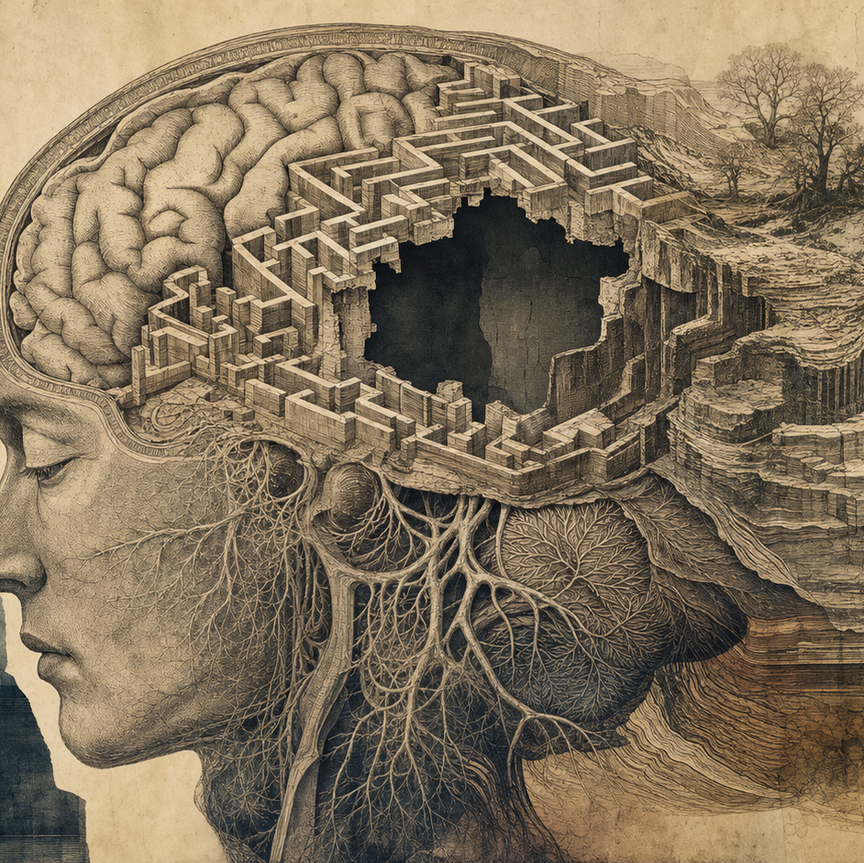
III · ТЕОРИЯ
Тексту и образу —
своя территория
Форклюзированное возвращается не как воспоминание, а как событие Реального. Визуальный образ не иллюстрирует термин буквально — он удерживает разрыв.
РАБОЧИЙ ВОПРОС
Что в материале нельзя восстановить как связный рассказ?
PLATE V · PSYCHIC ATLAS
Psy3107 · презентационная система
11 / 15
Notes:
Ready prompt: Anatomical brain cutaway becoming geological strata and a rectilinear labyrinth; scholarly surreal atlas plate, copper etching and aquatint, muted sepia and indigo; no text.
[Sources]
- Psy3107 current visual system and visual philosophy (local project source).
- Original Psy3107 generated artwork: psy3107-brain-labyrinth.png.

Slide 12
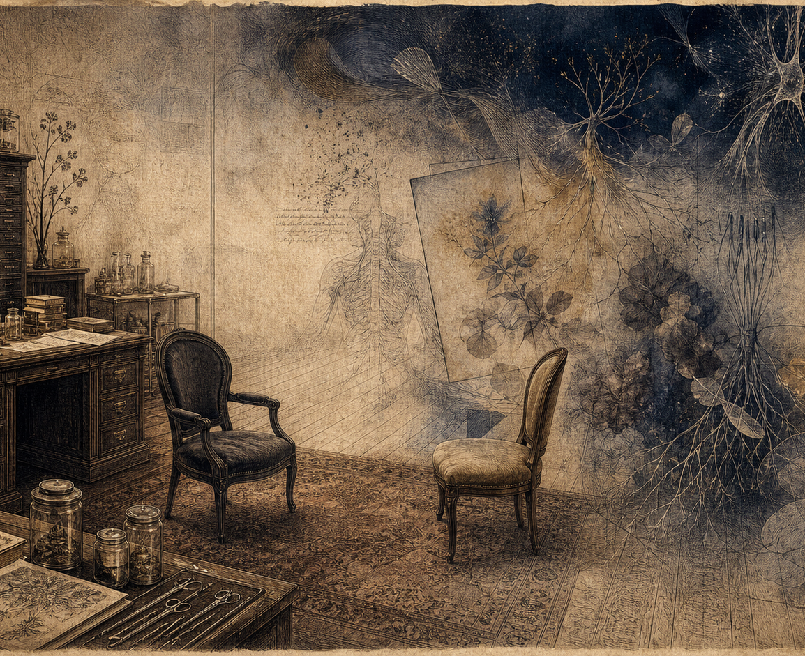
V · КЛИНИЧЕСКИЙ ФРАГМЕНТ
Интерьер вместо
буквального симптома
Пустой стул, рабочий стол и незавершённая сцена показывают след присутствия. Меланхолия возникает без драматизации и хоррора.
ВОПРОС К МАТЕРИАЛУ
Что остаётся после исчезновения собеседника?
Psy3107 · презентационная система
12 / 15
Notes:
Ready prompt: Late-19th-century psychoanalytic study with two empty chairs, the room dissolving into botanical plates, neural branches and indigo dream mist; fine etching and aquatint, no text.
[Sources]
- Psy3107 current visual system and visual philosophy (local project source).
- Original Psy3107 generated artwork: psy3107-archive-study.png.

Slide 13
MASTER PROMPT
Фиксируйте технику,
палитру и композицию
Меняйте только сюжет и вторую метафору.
[SUBJECT], visualized as a plate from an imaginary late-19th-century psychoanalytic atlas. Vintage academic copper etching and surrealist archival collage on aged textured paper. Fine hand-drawn lines, cross-hatching, aquatint shadows, charcoal, ink and restrained watercolor washes. Anatomical precision gradually transforms into [ROOTS / STRAIGHT LABYRINTH / GEOLOGY / EMPTY STUDY / NEURAL BRANCHES]. Muted sepia, deep indigo, burnt umber and charcoal; one tiny muted carmine OR dull-gold accent. Intellectual, contemplative, dreamlike, slightly melancholic, never frightening. Presentation composition, 16:9, main visual mass [LEFT / RIGHT], 40% quiet paper safe zone for typography, no text.
Полная версия и готовые рецепты находятся в Prompt Pack.txt
Psy3107 · презентационная система
13 / 15
Notes:
The complete master prompt is available in outputs/Psy3107_Presentation_Prompt_Pack.txt.
[Sources]
- Psy3107 current visual system and visual philosophy (local project source).

Slide 14
NEGATIVE PROMPT
NO
Запреты защищают систему от визуальных клише
СТИЛЬ
ЦВЕТ
КЛИШЕ
cartoon · anime · 3D · CGI
corporate Memphis · photorealism
neon · bright · saturated
excessive gold · excessive red
gears in brain · glowing eye
arches · stock therapist
АТМОСФЕРА
КАЧЕСТВО
КОМПОЗИЦИЯ
gore · horror · occult
jump scare · demonic imagery
text · logo · watermark
blurry · low resolution
clutter · multiple metaphors
active texture under small text
Главный тест: странность должна рождаться из точности, а не из спецэффекта.
Psy3107 · презентационная система
14 / 15
Notes:
The negative prompt reproduces the user-approved exclusions and adds slide-specific protection against arches.
[Sources]
- Psy3107 current visual system and visual philosophy (local project source).

Slide 15
ГОТОВО К ГЕНЕРАЦИИ
Один запрос — один тип слайда
ТИП
→
ТЕЗИС
→
СЮЖЕТ
SAFE ZONE
+
NEGATIVE PROMPT
Загрузите три файла:
01 · PDF-брендбук
ПРОВЕРКА СХОЖЕСТИ
02 · Prompt Pack.txt
Музейный лист, не digital art
Странность из точности
Приглушённая палитра
Текст не встроен в изображение
Нет арок, 3D, неона и хоррора
03 · 1–3 эталонных изображения
АРХИВ · СНОВИДЕНИЕ · ШТРИХ
Psy3107 · презентационная система
15 / 15
Notes:
Final operational slide: upload the PDF, the prompt pack, and one to three references.
[Sources]
- Psy3107 current visual system and visual philosophy (local project source).

